Slide 1

特力找幫手 App 企劃書

Slide 2

問題與機會：
消費行為改變，消費與服務應更有效率
消費者來店瞭解商品，再透過網路比價與下單
無實體店面交易迅速且發展快速
虛擬通路成熟與安全性，加快網路交易的發展
行動消費模式漸成主流

Slide 3

市場：如何擴大幫手(工班)的市場
市場觀察
消費者必需親臨門店提出需求
消費者大多為上班族，沒太多時間處理家中修繕工作
消費者DIY經驗不足，傾向付費尋求專業協助
幫手(工班)僅能被動接單
幫手之間無競爭壓力，服務品質難再升

Slide 4

特力找幫手 App - 消費者與幫手(工班)媒合平台
特力找幫手 App
消費者提需求，就近找幫手
消費者不再受時間限制，Any where, any time.
幫手(工班)彼此競合提高服務品質
幫手(工班)就近主動接單
透過平台審核幫手再上架、品質有保障

Slide 5
特力找幫手 App - 消費者與幫手(工班)媒合平台
特力找幫手 App
提供幫手與消費者之媒合平台 App
多元服務：
裝修
清潔
抓漏
地板
木作
油漆
…
我是幫手
(會員)
消費者找幫手
(會員)
交易
需求

Slide 6

如合獲利？
特力找幫手 App
交易完成向幫手(工班)收取交易之xx%費用
幫手會員第一年免費，一年後以年費的方式收費
App保留 Banner 空間，廣告收入

Slide 7
找幫手 App 系統架構

Slide 8
內容
功能
系統架構
資料
Resource

Slide 9
功能清單
瀏覽服務內容 (未加入會員)
加入會員, 提出需求
加入會員, 提供服務
施作紀錄及服務紀錄/分享
TBD

Slide 10
系統功能
離線操作作業
資料安全

Slide 11
系統功能
幫手資料:
服務內容
服務地點 (地理座標)
Star
Comments
Helper
任務成交資料:
服務內容
服務時間
服務結果
Comments
會員資料:
消費者及幫手都是會員
聯絡資訊 email
大頭貼
Member
Deal
Requirement
需求資料:
需求內容
需求時間

Slide 12
系統架構 (Front End)
Ionic
Controller
Services
Plug-in
Device Info
Camera
GPS

Slide 13
系統架構 (Back End)
Sails (node.js 的 Back End Framework)
Node.js
Mongo DB

Slide 14
特力找幫手 App 草圖 Wireframe

Slide 15
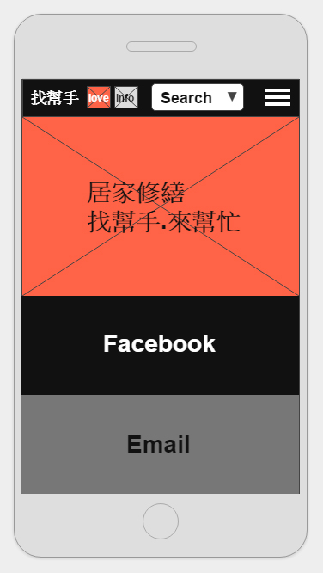
User 介面
1 登入
love
三
輕易找到選擇過的好幫手
主選單 :
登出
關於找幫手
修改個人資訊
找幫手
我是好幫手
Info
系統提供使用者訊息、通知
Search
Facebook
使用者可由此直接搜尋好幫手
facebook 登入
居家修繕…
Email
圖片檔
Email 登入
https://wireframe.cc/1u0LP3

Slide 16
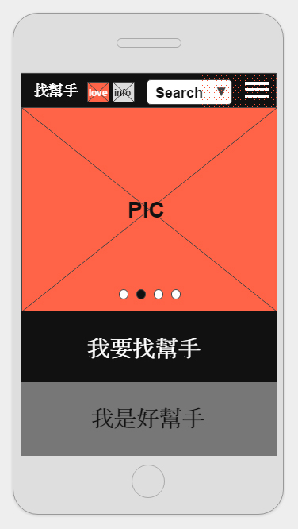
User 介面
2 找幫手
https://wireframe.cc/kUKGe2

Slide 17
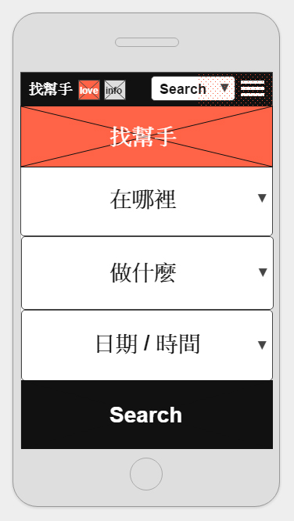
User 介面
3 搜尋 / 媒合
https://wireframe.cc/bjIq93

Slide 18
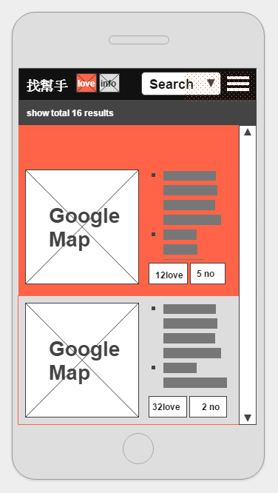
User 介面
4 合乎條件清單
https://wireframe.cc/gKjt6S

Slide 19
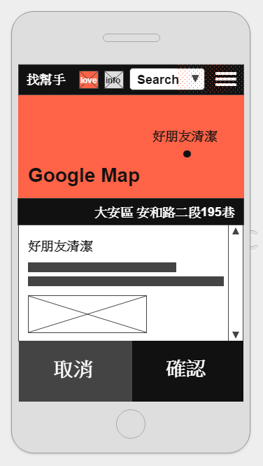
User 介面
5 選擇其一內容
清潔公司
位置
詳細說明與作品介紹
https://wireframe.cc/d4wXdi

Slide 20
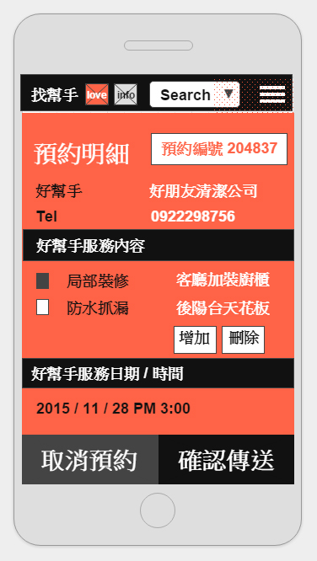
User 介面
6 預約明細
https://wireframe.cc/1u0OBd

Slide 21
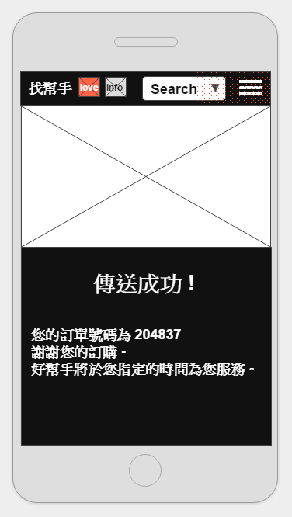
User 介面
7 傳送成功通知
https://wireframe.cc/lLeUy0

Slide 22
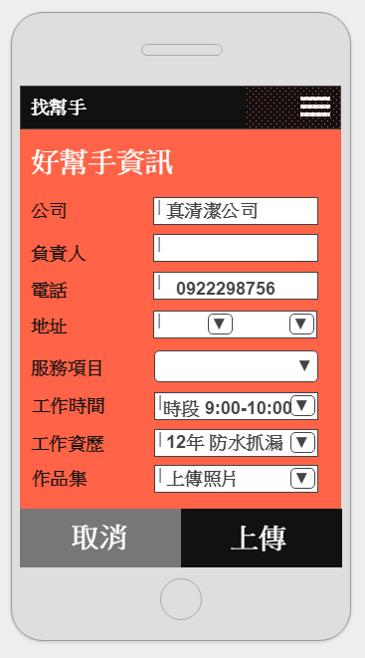
好幫手 介面
填寫資料
清潔公司
登入
填寫基本資料
https://wireframe.cc/SOFdW2

Slide 23
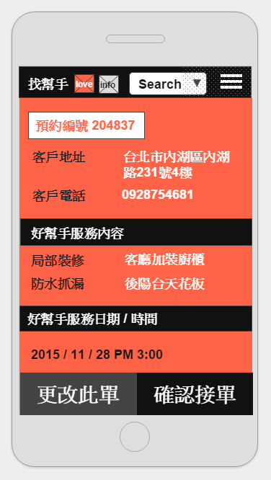
好幫手 介面
接收推播內容
清潔公司收到訂購內容
https://wireframe.cc/OQGHDQ
Notes:
清潔公司應於限期內確認接單

